Slide 1


KẾ HOẠCH BÀI DẠY
MÔN: MĨ THUẬT
LỚP: 2
Trường: Tiểu học Tân Viên
Giáo viên: Nguyễn Thị Yến

Slide 2

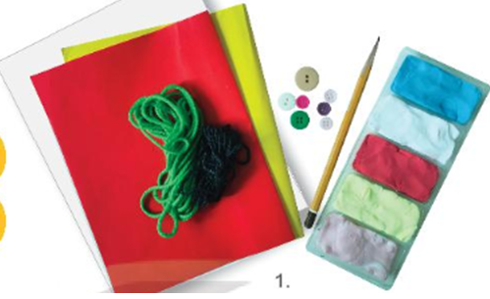




Kiểm tra dụng cụ học vẽ:

Slide 3
Tổ chức trò chơi
Trò chơi gợi ý: Bữa cơm có gì?
Mục đích: Học sinh quen với việc xác định, liên tưởng và thể hiện về một bữa cơm.
Cách chơi: Giáo viên chuẩn bị một số hình bìa thể hiện các bữa cơm gồm các món ăn khác nhau. Học sinh sắp xếp hình món ăn để tạo nên một bữa cơm với món ăn yêu thích.
Cách tiến hành: Giáo viên mời 2 học sinh/ nhóm lên sắp xếp thành một bữa cơm và giải thích về việc sắp xếp này.
Qua đó, giáo viên đưa ra gợi ý về không gian, vị trí của bữa cơm trong gia đình như: ăn trên bàn hay trải chiếu dưới sàn nhà; ăn trong nhà hay ngoài sân,...

Slide 4
CHỦ ĐỀ 8
BỮA CƠM GIA ĐÌNH
( TIẾT 3)

Slide 5
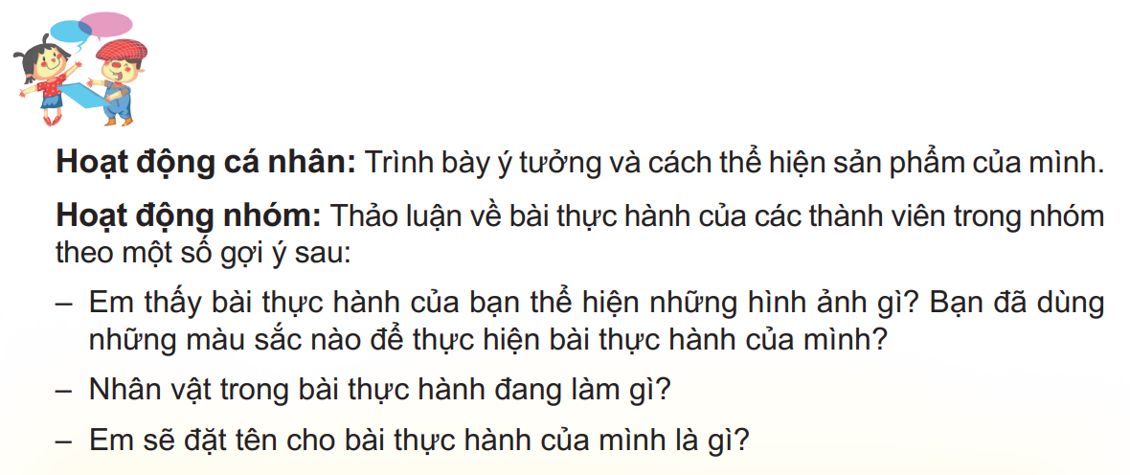

Slide 6

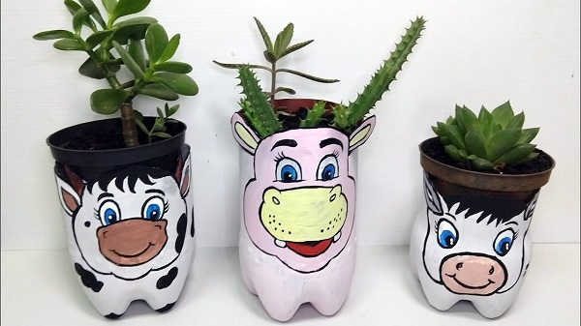
Sản phẩm tham khảo

Slide 7

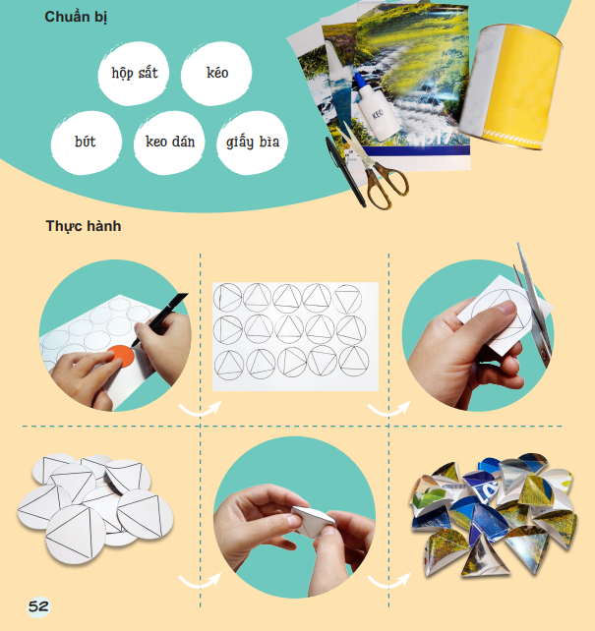

Slide 8
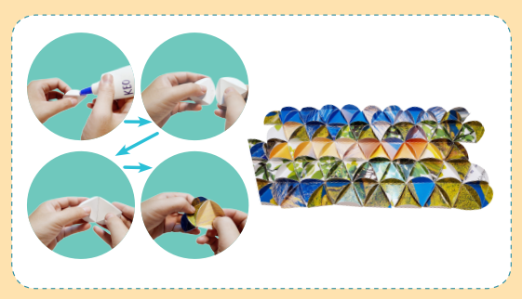
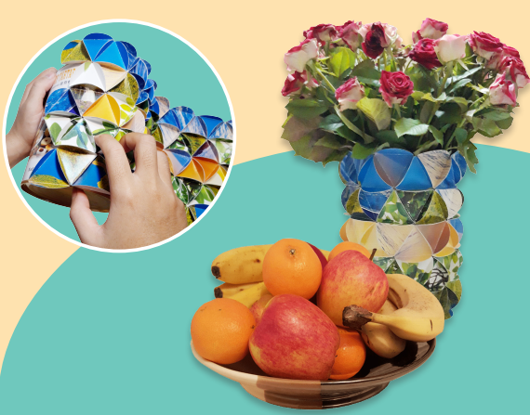

Slide 9

Nhận xét, đánh giá:
*Em hãy giới thiệu sản phẩm của mình theo gợi ý:
+Em và bạn đẫtọ được lọ hoa nào để trang trí bàn ăn?
+Em hãy mô tả sp đó với các bạn trong lớp?
+Em thích sản phẩm nào?

